Slide 1
Повышение механических свойств вторичных силуминов
^{Н.А. Белов}
Национальный исследовательский технологический университет “МИСиС”,
кафедра обработки металлов давлением
(Москва, Россия)
Внеочередное собрание СОЮЗ Центрвторцветмет,
Москва, ООО «Элкат», 10.11.2022

Slide 2
АКТУАЛЬНОСТЬ
Вторичное алюминиевые сырье содержит все основные элементы, которыми легируют марочные силумины (Cu, Si, Mg, Zn, Mn), что позволяет снизить стоимость их приготовления
С другой стороны, вторичное сырье содержит повышенные концентрации примесей (в частности, Fe), что препятствуют получению сплавов, от которых требуется повышенный комплекс свойств («ч», «пч»)
Решением может быть оптимизация состава вторичных силуминов, направленная на улучшении их структуры, оставаясь в рамках неизбежных ограничений по примесям

Slide 3
Основные задачи оптимизации структуры вторичных силуминов
Улучшение морфологии железистой фазы
Экономность легирования (отказ от дорогостоящих добавок и сложной технологии)
Эффективное использование малокремнистого силумина АК5М2 (с минимумом Mg, с примесью Sn)

Slide 4
Улучшение морфологии железистой фазы

Slide 5
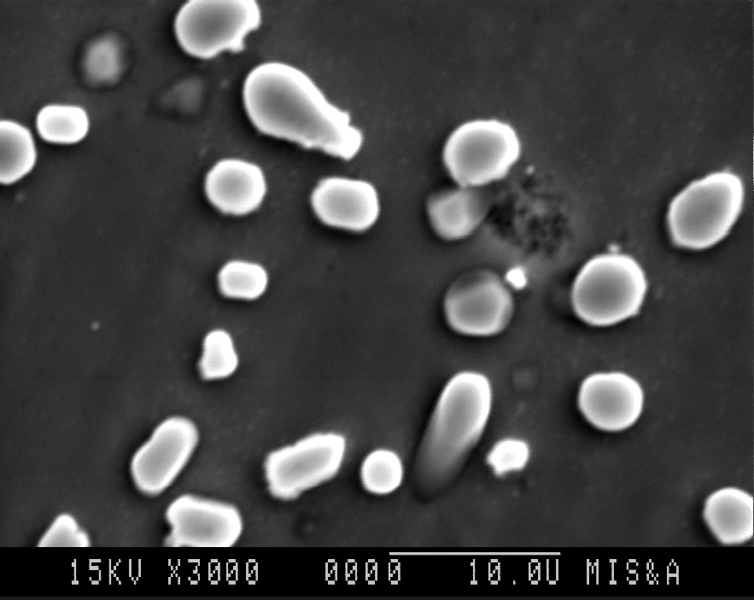
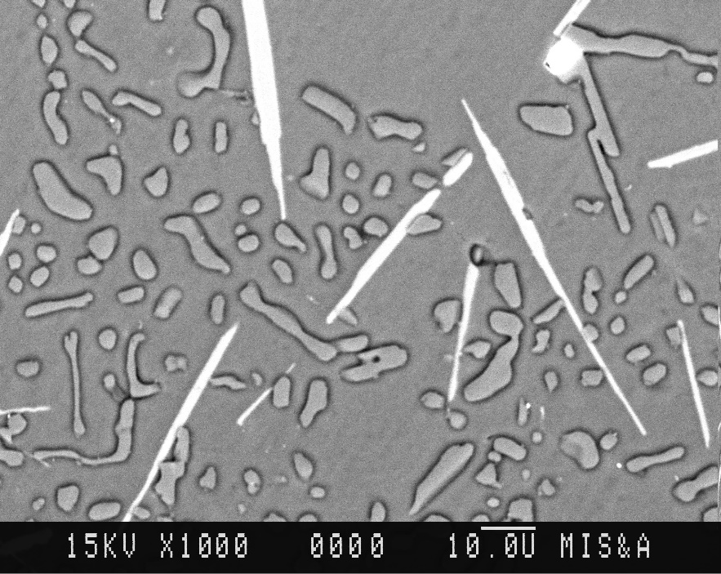
Влияние железа на структуру силуминов
Силумин AA354 (0,1%Fe)
Силумин АК12 (1%Fe)
При наличии в структуре иглообразных включений Fe-содержащей фазы (Al₅FeSi) влияние остальных факторов несущественно

Slide 6
Как устранить негативное влияние Fe?
Использовать первичный алюминий с низким содержанием железа – нереально для вторичных сплавов
Очистить вторичное сырье от железа – практически нереально (до требуемых концентраций)
Улучшить морфологию Fe –содержащей фазы за счет модифицирующих добавок (Mn, Be, Ni, Co, РЗМ….)

Slide 7
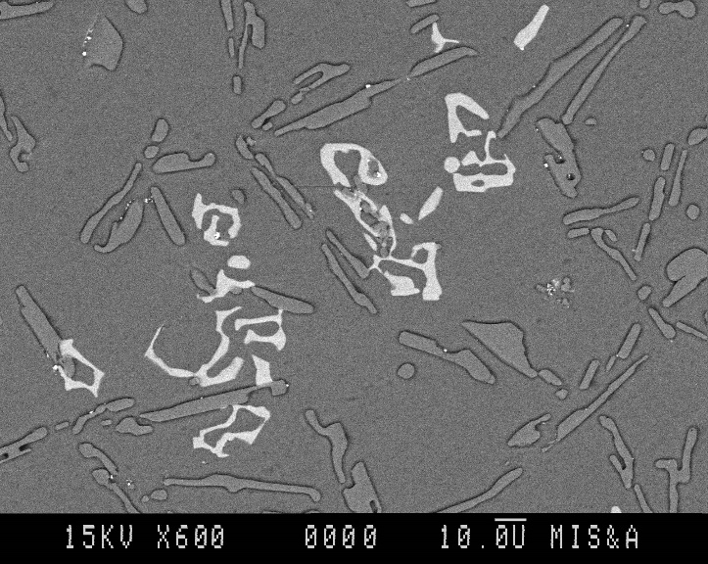
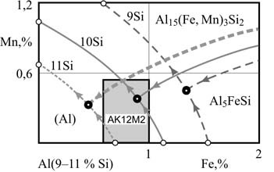
Влияние марганца на морфологию железистой фазы
Соотношение Si, Fe и Mn должно быть оптимальным

Slide 8
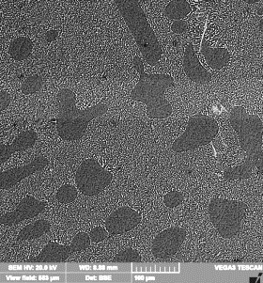
НИР для РУСАЛа (Диск колеса) исходный сплав Al-11%Si-0,06%Sr-0,1%Fe
Минимальное количество фазы Al₅FeSi
Не допускаются марки первичного алюминия ниже А85

Slide 9
НИР для РУСАЛа (Диск колеса) Предложенный сплав Al-11%Si-0,1%Mg-0,06%Sr-0,35%Fe-0,5%Mn
Фазы Al₁₅(Fe,Mn)₃Si₂ благоприятную морфологию
Существенное повышение допустимого содержания железа

Slide 10
НИР для РУСАЛа (Диск колеса) Результат модифицирования Fe фазы
Обоснована возможность повышения концентрации железа в базовом сплаве (11 % Si и 0,1 % Fe) до 0,5 %Fe железа за счет дополнительного легирования сплава добавкой Mn (до 0,5%).
По комплексу механических свойств предлагаемый сплав не только не уступает базовому, но и несколько превосходит его:
σв= 153 МПа против142 МПа,
δ=17,6% против 16,5%,
KCU= 10.9 Дж/см2 против 9.9 Дж/см2,
σ-1=72 МПа против 66 МПа
Патент РФ 2659514, публ. 02.07.2018 Бюл.№ (РУСАЛ ИТЦ)

Slide 11
Экономность легирования (отказ от дорогостоящих добавок)

Slide 12
Принципы конструирования экономнолегированный силуминов
Достигнутой на силуминах уровень прочности (UTS= 350-400 МПа) нельзя существенно повысить
Использование большинства традиционных (Ti, Zr, B и др.) и дорогостоящих (Be, Sc и др.) добавок бесполезно
Надо снижать себестоимость для данного уровня свойств
Эти принципы реализованы в сплавах АК8ч (Заказчик: Литейный завод«РосАЛит» 2006-2008 гг.) и AlSi9-Q (ОАО «МОСОБЛПРОММОНТАЖ», 2009-2010 гг)

Slide 13
Состав некоторых доэвтектических силуминов
Марка¹ | Концентрации, % (Al- основа)
 | Si | Cu | Mg | Fe² | Mn | Zn | Другие
АК5М | 4,5-5,5 | 1–1,5 | 0,35–0,65 | 1 | 0,5 | 0,3 | –
АК5Мч | 4,5-5,5 | 1–1,5 | 0,4–0,55 | 0,4 | 0,1 | 0,3 | Ti
АК5М2 | 4–6 | 1,5–3,5 | 0,2–0,8 | 1,3 | 0,2–0,8 | 1,5 | Ti
АК5М4 | 3,5–6 | 3–5 | 0,2–0,5 | 1,2 | 0,2–0,6 | 1,5 | Ti
АК5М7 | 4,5–6,5 | 6–8 | 0,2–0,5 | 1,2 | 0,5 | 0,6 | –
АК6М2 | 5,5–6,5 | 1,8–2,3 | 0,3–0,45 | 0,6 | 0,1 | 0,06 | Ti
АК8М | 7,5–9 | 1–1,5 | 0,3–0,5 | 0,8 | 0,3-0,5 | 0,3 | Ti
АК8М3 | 7,5–10 | 2–4,5 | 0,45 | 1,4 | 0,5 | 1,2 | –
АК8М3ч | 7-8,5 | 2,5–3,5 | 0,2–0,45 | 0,4 | - | 0,5–1 | Ti, B, Be
Достижение гарантирумых механических свойств
(400 МПа, 4%) в сплаве А8М3ч практически нереально

Slide 14
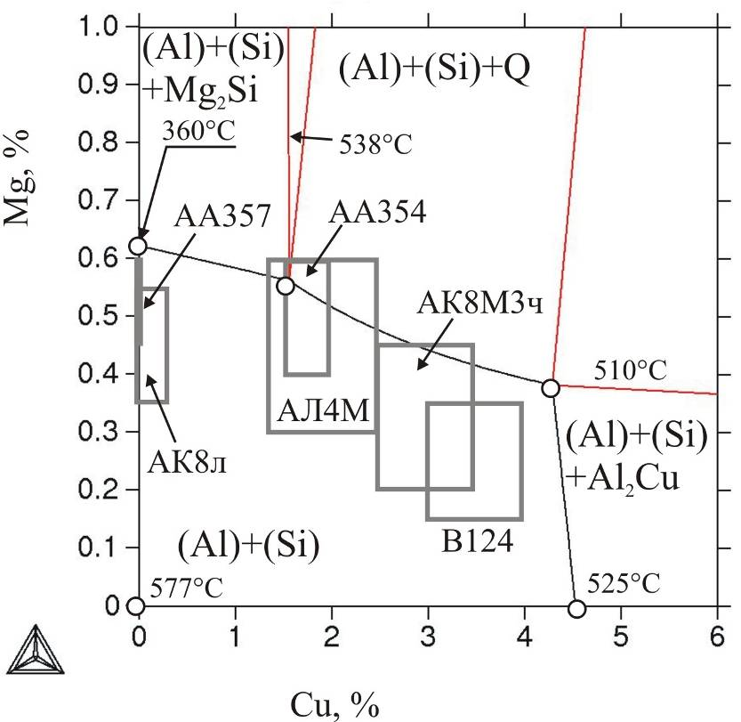
Растворимость Cu и Mg (Al) при 8%Si
Содержание Cu и Mg в составе силуминов свыше их растворимости
в (Al) нецелесообразно
Солидус системы Al-8%Si-Cu-Mg

Slide 15
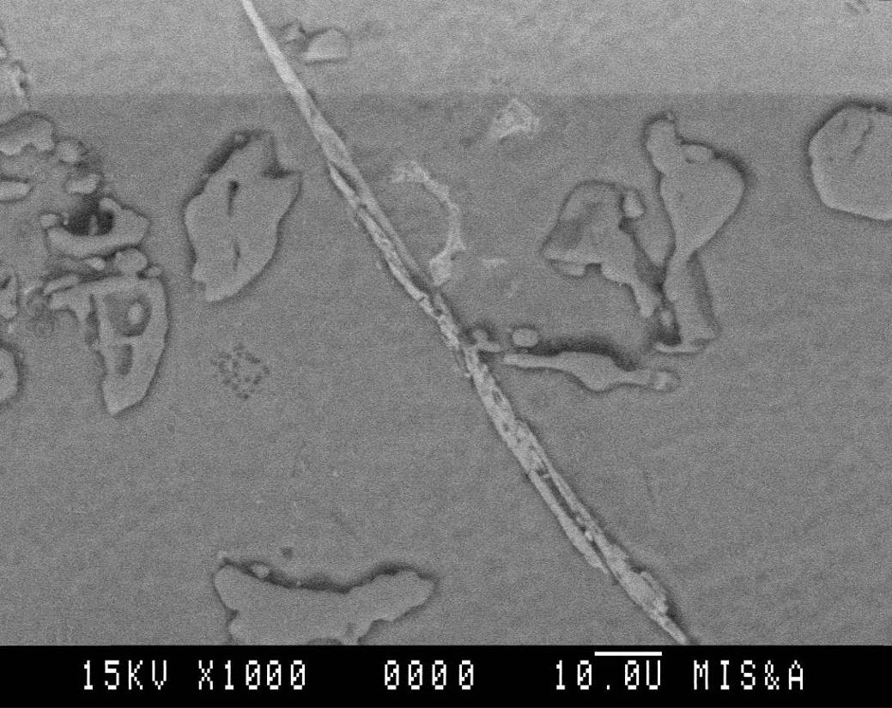
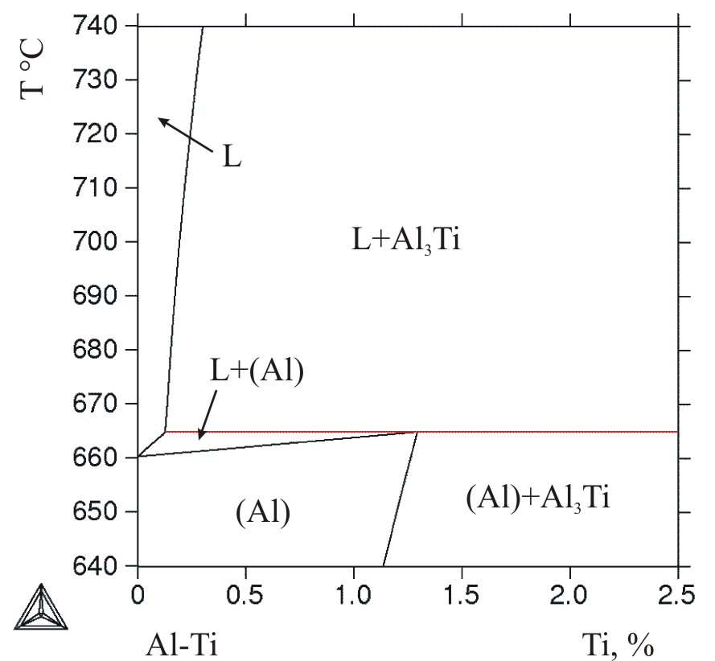
Первичный кристалл Ti-содержащей фазы в силумине АК8М3ч
Добавка Ti в силумине нецелесообразна

Slide 16
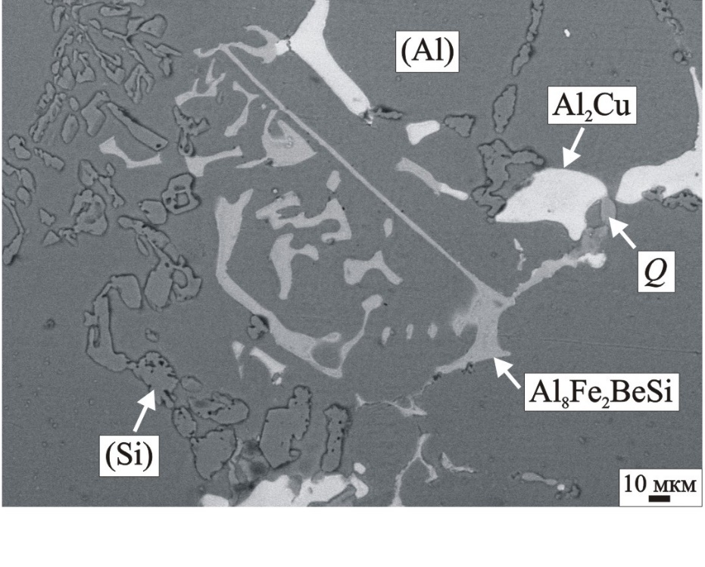
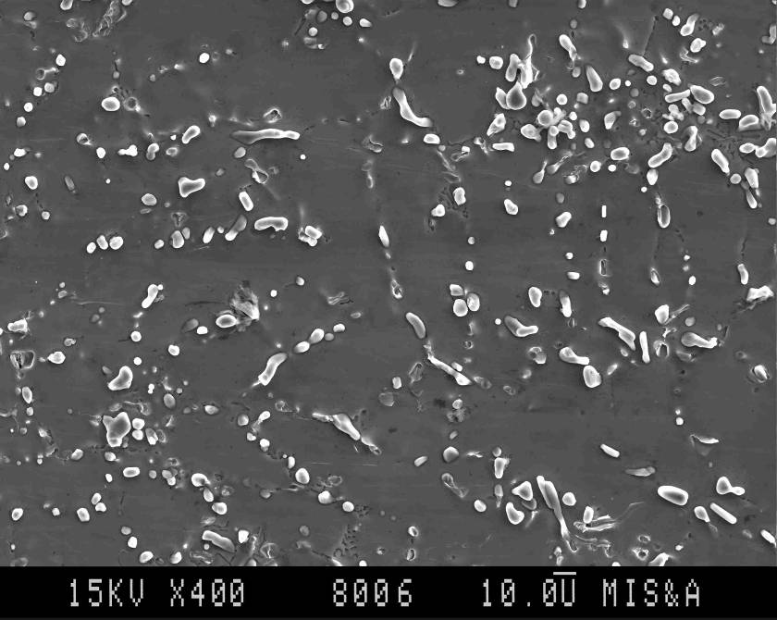
Структура силуминов (Т6)
АК8М3ч
АК8ч*
Улучшение структуры при одновременном удешевлении состава

Slide 17
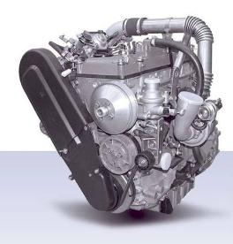
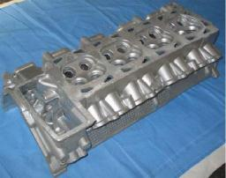
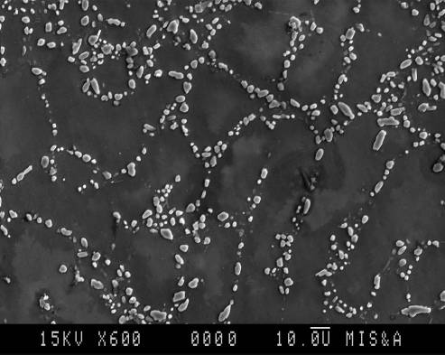
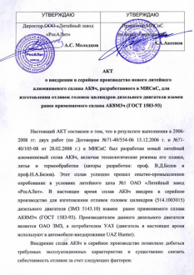
Новый экономнолегированный силумин АК8ч для замены марочного силумина АК8М3ч (ГОСТ 1583-93)
ПОД
2008
10.11.2022
ЛИТЬЕ В КОКИЛЬ И ПОД НИЗКИМ ДАВЛЕНИЕМ
МОЩНОСТИ: | ДО 11 000 ТН. В ГОД
РАЗВЕС ВЫПУСКАЕМОЙ ПРОДУКЦИИ: | ОТ 0,08 КГ. ДО 28,02 КГ.
ГАБАРИТЫ ОТЛИВОК: | MIN: 40*10*10
 | MAX: 550*280*360
СПЛАВ: | АК9ч, АК8ч, АК7ч, ALSI7CU4

Slide 18
Снижение себестоимости нового силумина АК8ч по сравнению с промышленным силумином АК8М3ч
Исключение из состава сплава АК8ч добавки бериллия: резкое снижение затрат за счет отказа от дорогостоящей лигатуры Al-Be, улучшение экологии, возможность размещения заказа на выплавку сплава на других предприятиях.
Адаптация сплава АК8ч к серийной термообработке Т6: резкое снижение затрат за счет устранения необходимости эксплуатировать и обслуживать специальную печь

Slide 19
Сплавы на основе малокремнистого силумина АК5М2
(с минимумом Mg, с примесью Sn)

Slide 20
Недостатки Mg-содержащих силуминов с низкой концентрацией Cu (АК8ч и AlSi9-Q)
Высокая чувствительность механических свойств к концентрации Mg
Непригодность для использования вторичного сырья (2-4%Cu)
Решением данной проблемы может быть разработка многокомпонентных силуминов на базе системы Al-Si-Cu с малой добавкой Sn, что отвечает типичным составам силуминов типа АК5М2, выплавляемых на основе смешанного вторичного сырья
Сплав | Концентрация, мас.%
 | Si | Cu | Mg | Zn | Fe | Mn | Ni | Ti | Sn | Pb | Cr
АК5М2 | 2,7 | 2,1 | 0,03 | 0,87 | 0,62 | 0,3 | 0,07 | 0,05 | 0,07 | 0,05 | 0,025

Slide 21
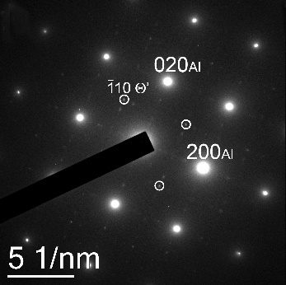
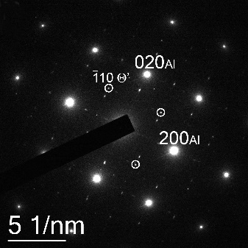
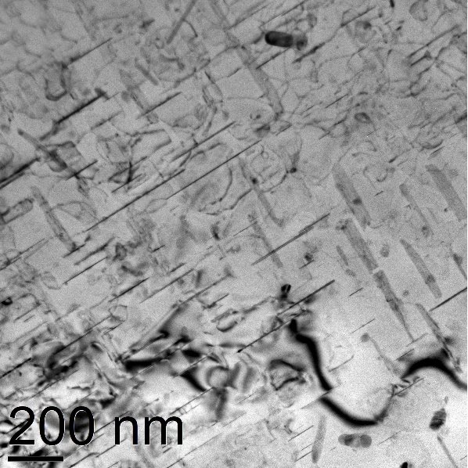
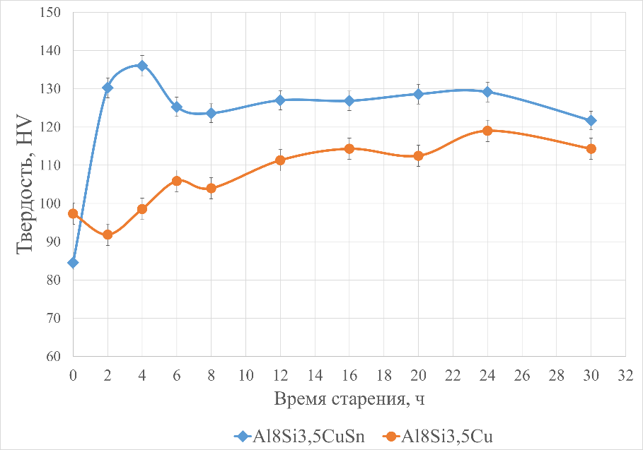
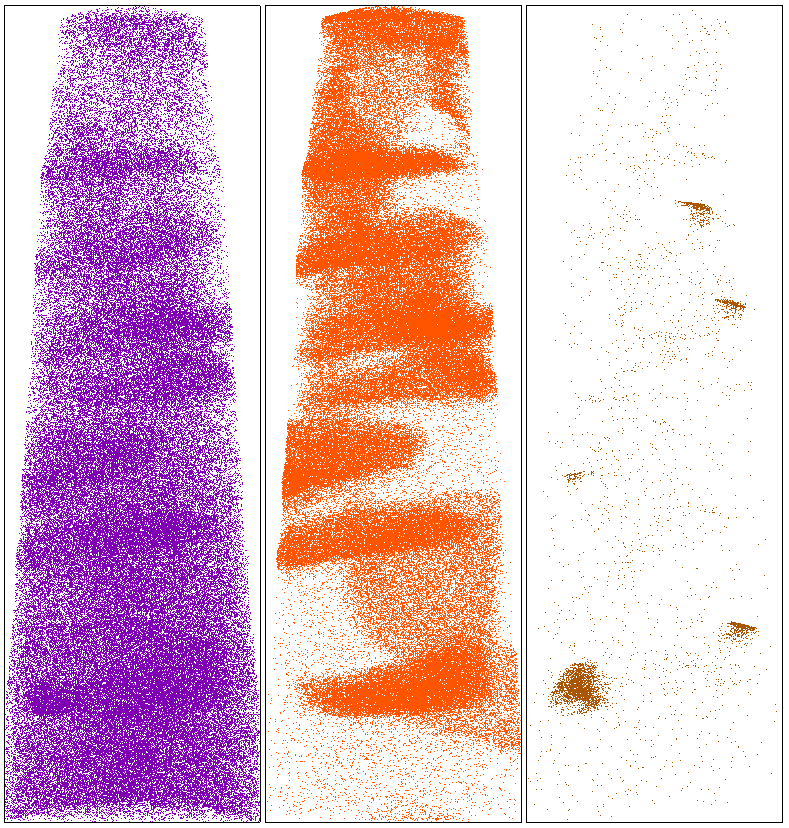
Научная основа упрочняющего эффекта при наличии малой добавки олова
Добавка Sn в количестве около 0,1% приводит к резкому измельчению упрочняющих выделений фазы Al₂Cu при старении и уменьшению времени достижения максимального упрочнения

Slide 22
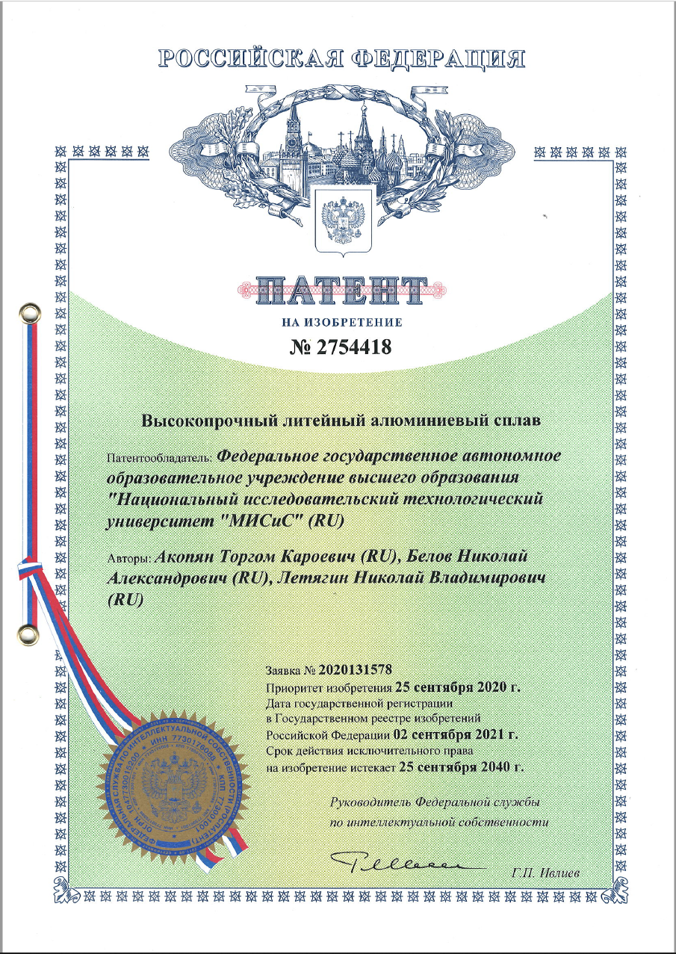
Высокопрочный литейный алюминиевый сплав Al-Si-Cu(-Sn)
2021
Формула изобретения
1. Литейный сплав на основе алюминия, содержащий кремний и медь, отличающийся тем, что он дополнительно содержит олово, железо и марганец при следующем соотношении компонентов, мас.%:
Si 5,0-12,0
Cu 3,0-4,0
Sn 0,04-0,20
Fe 0,1-0,6
Mn 0,15-0,5
Al и примеси остальное,
при этом сплав имеет структуру после термообработки, содержащую алюминиевую матрицу с микротвердостью не менее 130 HV и эвтектические кристаллы кремния и фазы Al₁₅(Fe,Mn)₃Si₂.
2. Сплав по п. 1, отличающийся тем, что он обладает временным сопротивлением на разрыв σв не менее 400 МПа, пределом текучести σ_{0,2} не менее 325 МПа, относительным удлинением δ - не менее 3%.
3. Сплав по п. 2, отличающийся тем, что он выполнен в виде отливок, полученных из шихты на основе вторичного сырья.

Slide 23
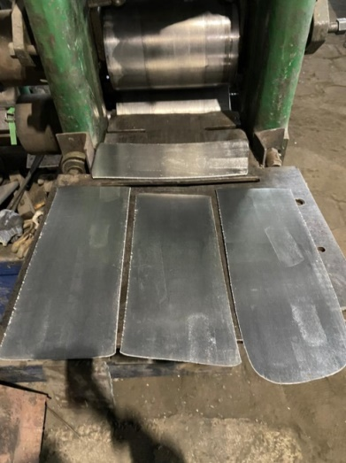
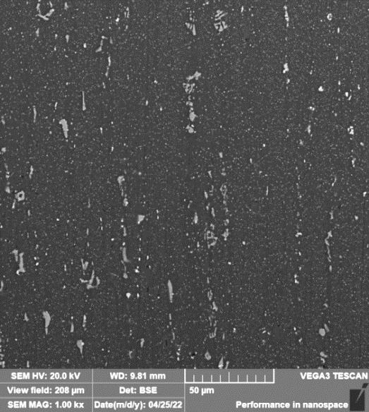
Горячекатаные и холоднокатаные листы из сплава АК5М2
Состояние | σ_{в}, МПа | σ_{0,2}, МПа | δ,%
После ГП | 294 | 220 | 8
После ХП | 274 | 198 | 7

Slide 24
Заключение
Обоснована возможность эффективного использования вторичного алюминиевого сырья для получения новых многокомпонентных сплавов, как литейных, так деформируемых, не уступающих по свойствам первичным сплавам, но существенно превосходящих их стоимости, энергоэффективности и экологичности
Приведены примеры опытных образцов, полученных в лабораторных и опытно-промышленных условиях.
Для коммерциализации новых сплавов требуется работы с производителями конечной продукции или их поставщиками (комплектующие автопрома, строй материалы, спортивный инвентарь и т.д.)

Slide 25
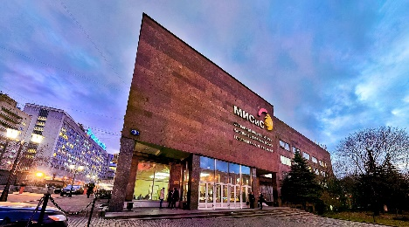
Спасибо за внимание!

